Slide 1
파이썬 문법 기초
강의환경소개
시스템경영공학부
이지환 교수

Slide 2
강의환경
강의환경 : Google Colaboratory (Colab)
구글에서 데이터 과학 프로그래밍을 위해 제공한 클라우드 기반 코딩 환경
무료
로컬 컴퓨터에 별도 프로그램 설치 필요 없음
주소
https://colab.research.google.com
구글 회원가입 필요

Slide 3
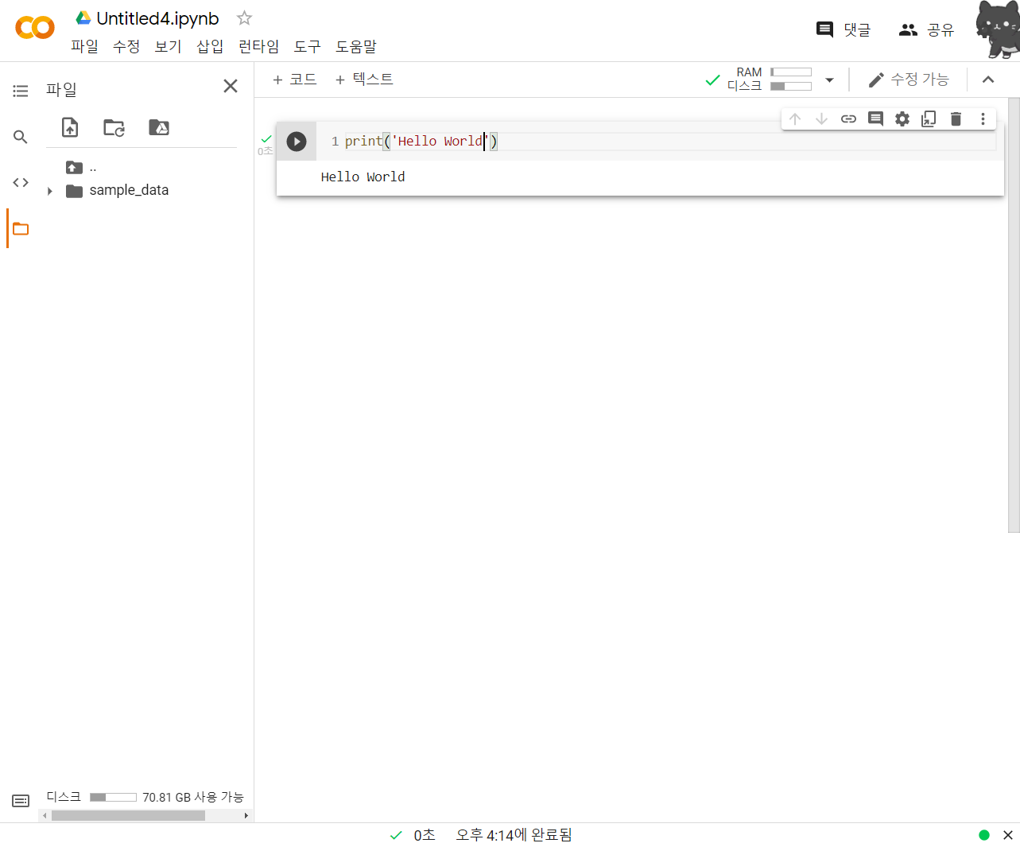
Colab 사용화면

Slide 4
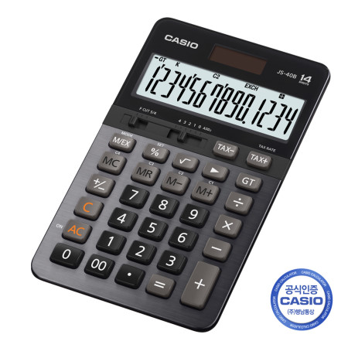
컴퓨터
만능 계산기
쌀집 계산기와 무엇이 다른가?
높은 자유도
세세하게 명령해주어야 함
프로그램
컴퓨터가 규칙에 따라 수행하는 특정한 작업
프로그램언어
컴퓨터가 규칙에 따라 작업할수 있도록 도와주는 작업지시서
‘언어’ 이므로 문법에 따라야 한다
C, Java, Python, Javascript, Rust...

Slide 5
프로그래밍 방식
인터랙티브 방식
한번에 하나의 명령어를 실행하고 그 결과를 즉각적으로 확인하는 방식
커맨드 창에서 python을 실행해 봅시다.
파이썬 파일로 컴파일
(정석) 프로그래밍 개발시 사용
*.py 파일에서 프로그래밍 구문을 (처음부터 끝까지) 모두 실행
Colab (오늘 집중적으로 실험)
데이터사이언스 실험에서 주로 활용
인터렉티브와 파일의 중간
한줄 이상의 구문을 ‘cell’ 단위로 묶어서 실행 가능

Slide 6
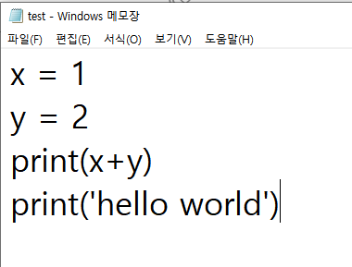
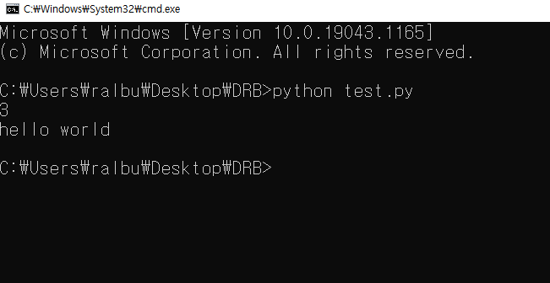
메모장을 이용한 파이썬 프로그램 실행
메모장실행
test.py 저장
커맨드창에서 실행
하지만 매우 불편

Slide 7
IDE (Integrated Development Environment)
IDE
통합개발환경
파이썬 파일의 작성을 지원하는 각종 기능 제공
패키지 관리
구문 자동완성
문법오류
괄호 자동완성 등..
특강에서 활용할 IDE 프로그램
파이참 (pycharm)

Slide 8
설치방법
1) 다운로드 사이트 방문
https://www.jetbrains.com/pycharm/
2) community 버전 다운로드
3) 설치 (모든 박스 체크 해제)

Slide 9
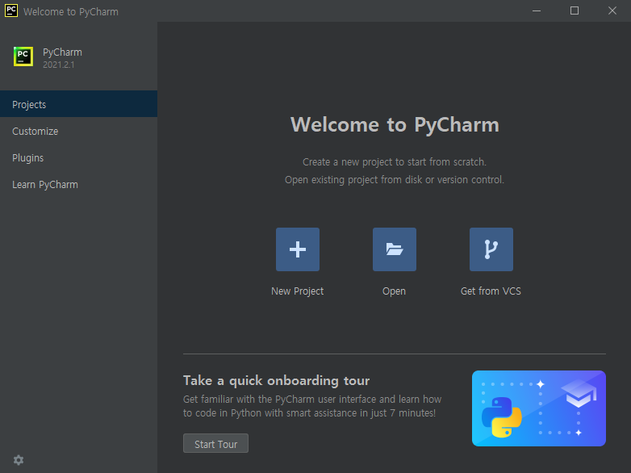
실행
new project
프로젝트 = 여러 개의 파이썬 파일
하나의 폴더를 만들고, 그 안에 여러 개의 파이썬 파일을 추가하는 형태
open
기존 폴더 여는것

Slide 10
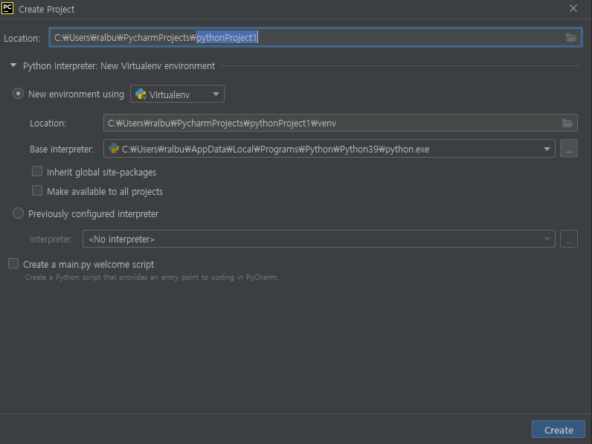
새 프로젝트
Virtualenv
해당 프로젝트를 위해 생성된 고립된 프로그래밍 실행 환경
가상환경 = 필요한 외부 패키지를 담는 그릇 (해당 프로젝트를 위한)
마지막 메인문은 체크해제

Slide 11
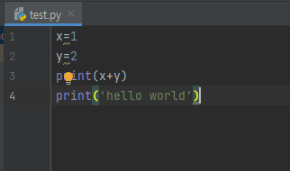
새 파이썬 파일 추가
file-new-python file
이름은 아무렇게나

Slide 12
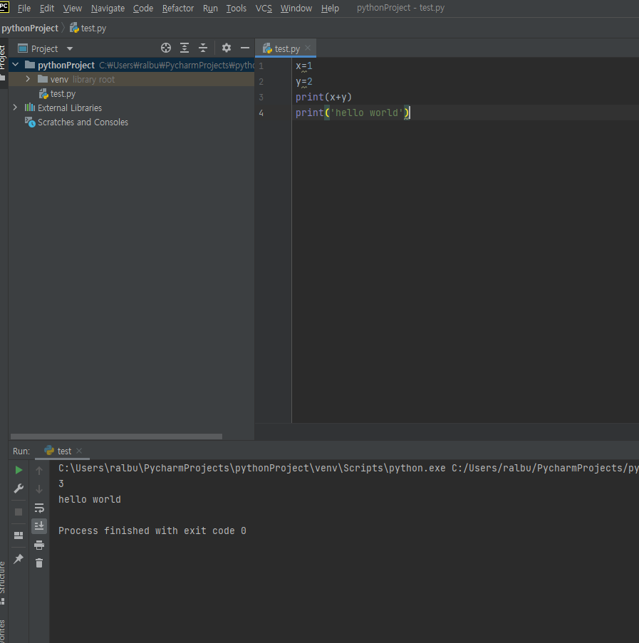
파이썬 파일 실행
run - run

Slide 13
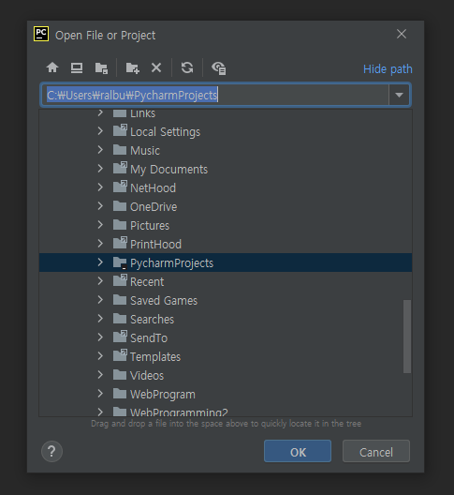
닫았던 폴더(프로젝트) 다시 열기
내 프로젝트가 어디 있었는지 위치를 기억하자

Slide 14
패키지 설치
패키지
남이 만든 프로그램
대부분 남이 만든 패키지를 이용하여 조립하는 형태로 프로그램을 만든다.
가상환경: 패키지를 담는 그릇
프로젝트 안에 생성되어있는 가상환경안에 패키지들을 설치해보자

Slide 15
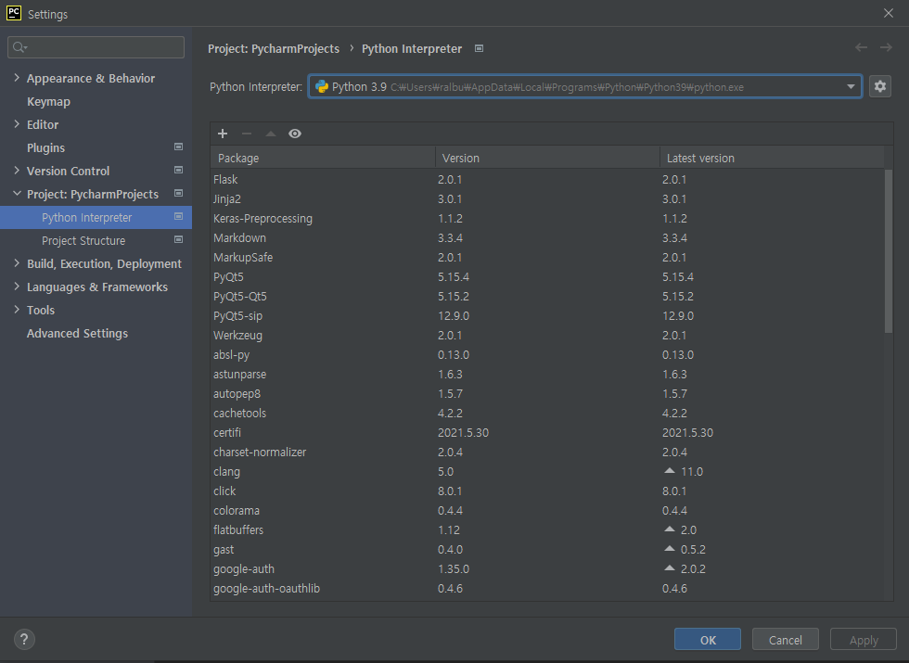
패키지 설치
file – setting – python interpretor

Slide 16
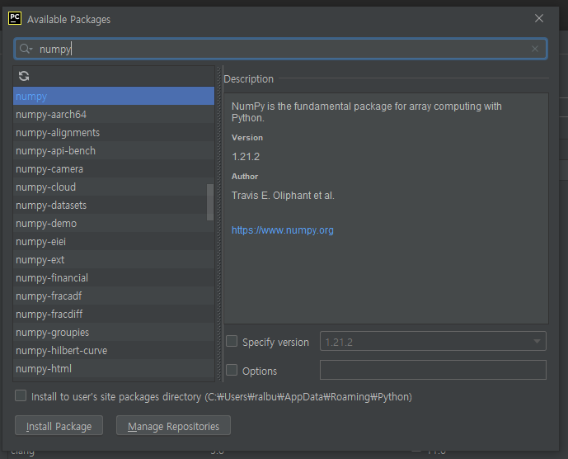
패키지 설치
+버튼으로 패키지 설치 가능

Slide 17
다음 패키지들을 추가해보자
numpy
pandas
scikit-learn
matplotlib

Slide 18
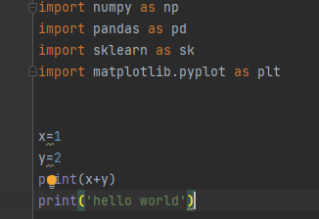
패키지가 잘 설치되었는지 확인
위 import 구문들이 잘 살아있으면 정상!

Slide 19
파이썬 문법 기초
(값)
시스템경영공학부
이지환 교수

Slide 20
1. 값 (Value)
프로그램이 처리하는 기본단위
값의 종류
숫자
문자
불리언

Slide 21
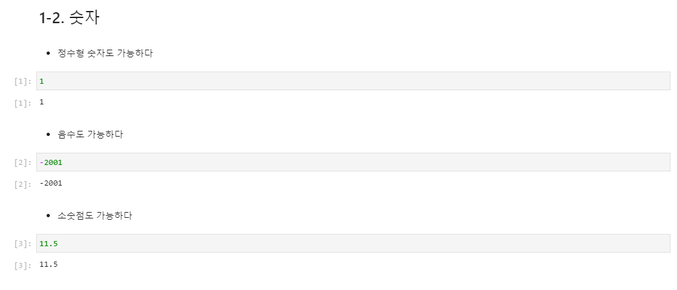
1. 값 (Value)

Slide 22
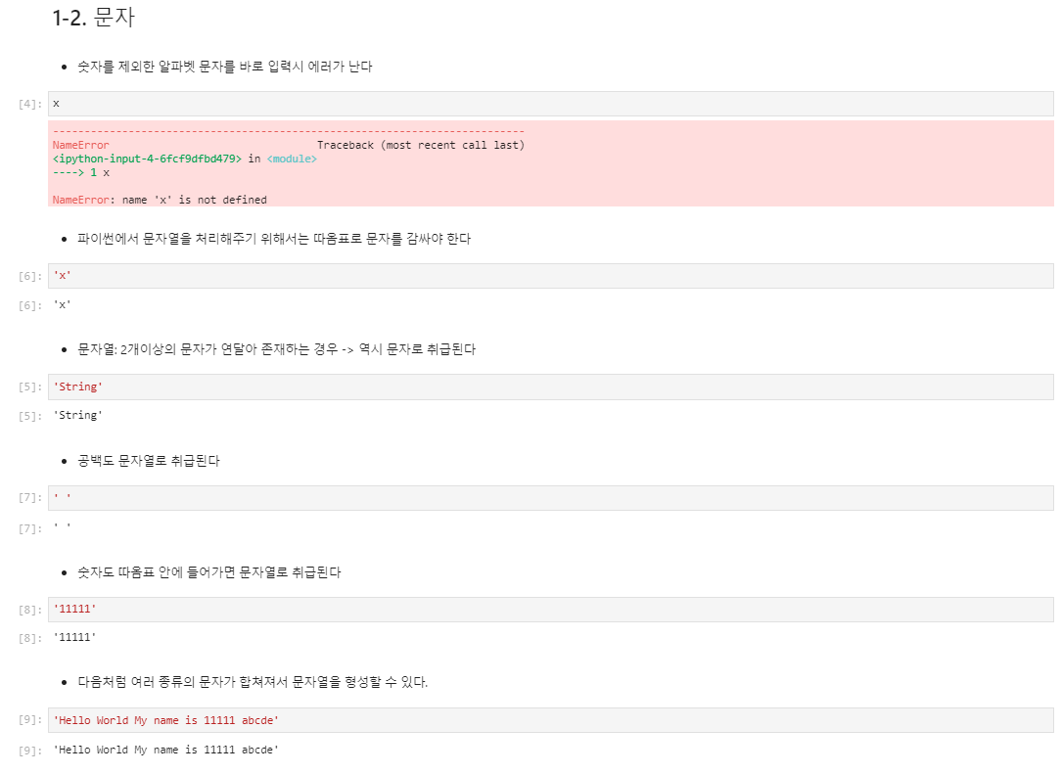
1. 값 (Value)

Slide 23
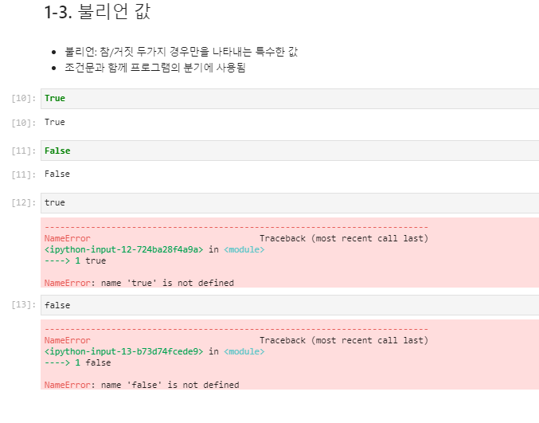
1. 값 (Value)

Slide 24
파이썬 문법 기초
(변수)
시스템경영공학부
이지환 교수

Slide 25
2. 변수(Variable)
값: 프로그램이 처리하는 기본 단위
특정 값을 나중에 사용하려면? → 변수에 값을 대입한다.
변수명 = 값
변수명: 저장하고싶은 값의 별명
프로그램 내부에서 변수명을 통해 값에 접근할 수 있다.

Slide 26

2. 변수(Variable)
1
숫자
‘Hello’
문자열
변수
True
불리언

Slide 27
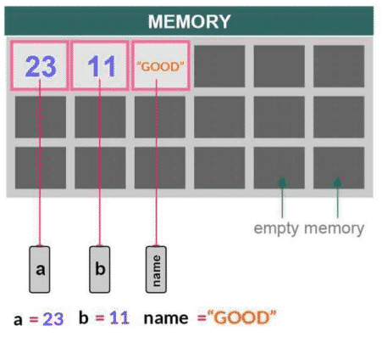
2. 변수(Variable)

Slide 28
2. 변수(Variable)
변수로 하여금 다른 값을 가리키게 할 수 있다.
변수는 다양한 값을 가리킬 수 있다.(당연)

Slide 29
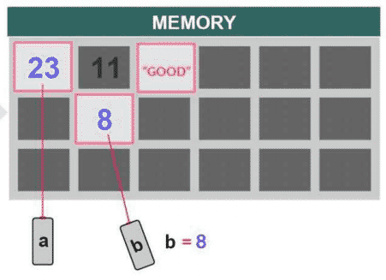
2. 변수(Variable)

Slide 30
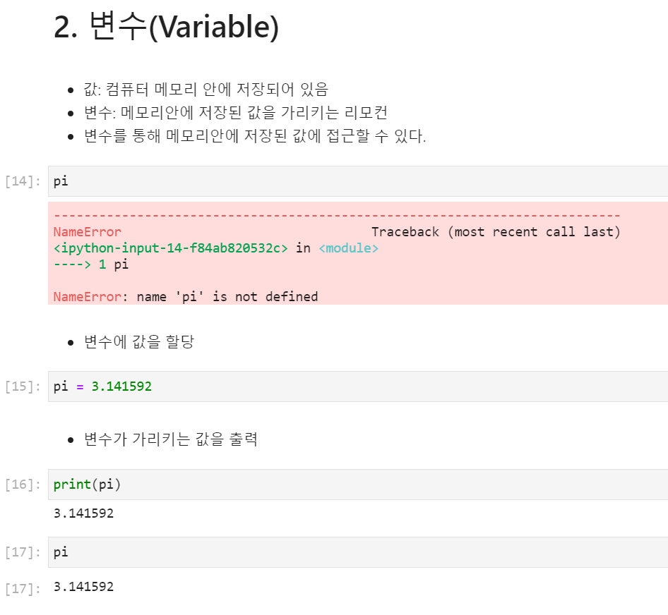
2. 변수(Variable)

Slide 31
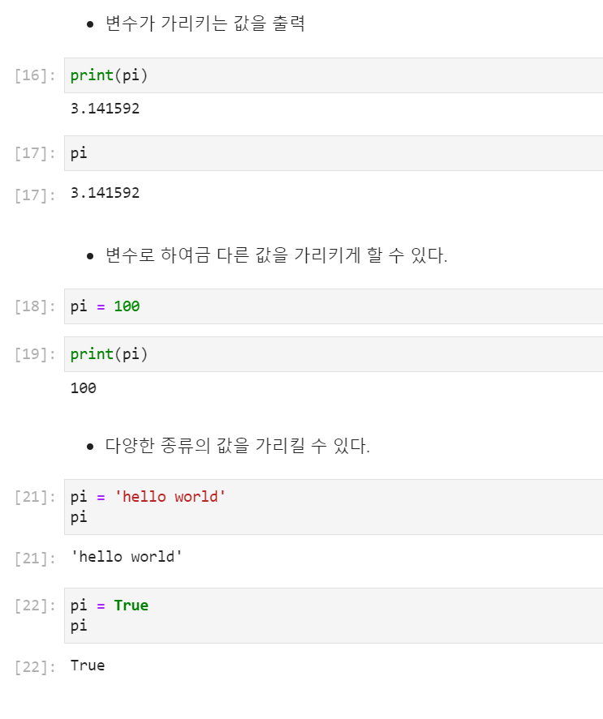
2. 변수(Variable)

Slide 32
2. 변수명 규칙
숫자로 시작할 수 없다
특수문자는 _만 허용된다

Slide 33
연습문제
변수명 규칙을 따르는 5개의 변수를 만들어 보고, 각각에 다양한 종류의 값을 대입해 보시오.

Slide 34
파이썬 문법 기초
(예약명령어)
시스템경영공학부
이지환 교수

Slide 35
예약 명령어
파이썬 프로그램에서 사용하는 주요 구문
다음 명령어는 변수명으로 선언하면 안됨 (가능은 함)
print : 변수나 값을 출력
if : 조건문
for : 반복
while : 반복
def : 함수정의
input : 사용자 입력
class : 클래스
list : 리스트 자료구조
dict : 딕셔너리 자료구조
set : 세트 자료구조

Slide 36
예약명령어 예시
print
변수나 값을 출력
input
변수 = input(“안내값”)
사용자의 입력을 기다렸다가 입력된 값을 변수에 저장
입력값은 모두 문자열값으로 저장됨
int(문자열값)
괄호 안의 값이 문자열이지만 숫자인 경우 문자열 값을 숫자로 변환
float, double
str(숫자)
괄호 안의 값이 숫자값이라면 이를 문자열 값으로 변환

Slide 37
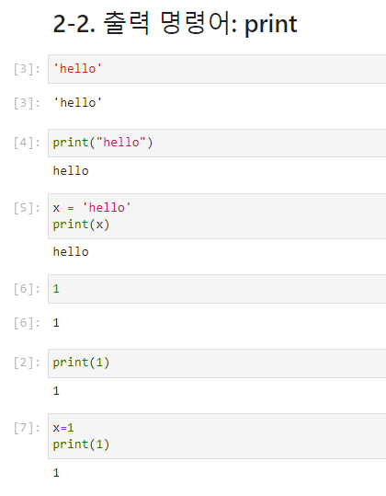
출력 명령어

Slide 38
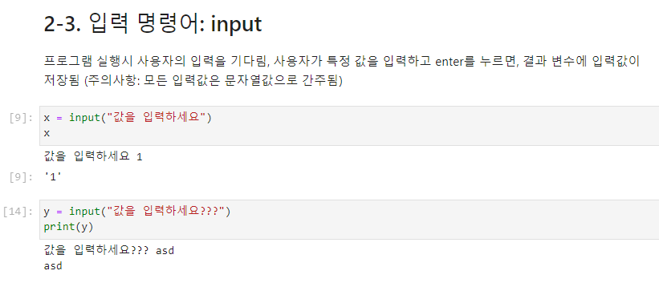
입력 명령어

Slide 39
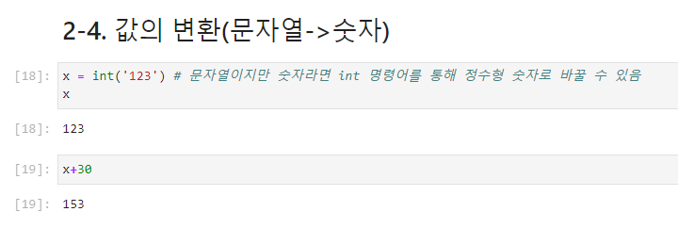
문자열을 숫자로 변환

Slide 40
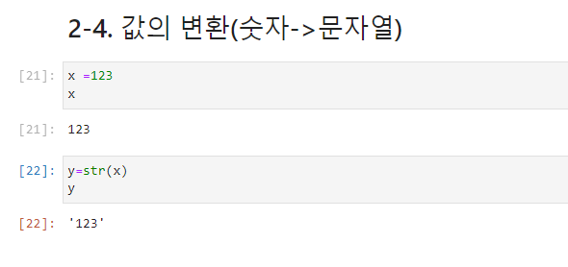
숫자를 문자열로 변환

Slide 41
연습문제
프로그램을 실행하면 “값을 입력하세요” 라는 안내문이 출력되고 사용자가 숫자를 입력하면 입력한 숫자에 50을 더하여 출력하는 프로그램을 만들어 보시오
프로그램을 실행하면 “값을 입력하세요” 라는 안내문이 출력되고 사용자가 숫자를 입력하면 입력한 숫자만큼 *을 연달아 출력하는 프로그램을 만들어 보시오

Slide 42
파이썬 문법 기초
(연산자)
시스템경영공학부
이지환 교수

Slide 43
3. 연산자
두 개의 값을 결합하여 새로운 값을 만들어내는 기호
숫자사이의 연산자: + - * / % //
문자열 사이의 연산자: + (붙이기) * (복제)
불리언값 사이의 연산자: and, not, or
비교 연산자

Slide 44
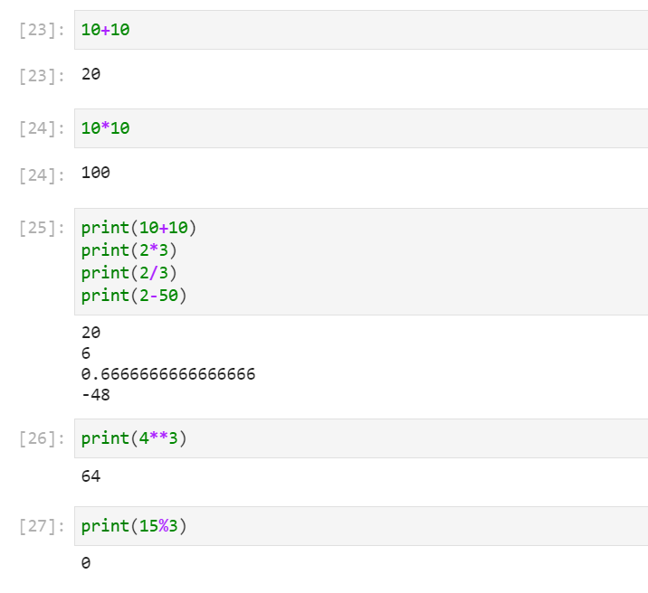
3-1. 숫자연산

Slide 45
3-3. 연산자의 우선순위
연산자가 한 statement에서 여러 개가 연달아 나올경우 우선순위를 따른다. 다음은 숫자사이에서 사용되는 연산자의 우선순위이다.
1순위: 괄호
2순위: **
3순위: *, /, %, //
4순위: +,-,
가장 좋은 습관은 괄호를 붙여 우선순위를 명확하게 하는 것

Slide 46
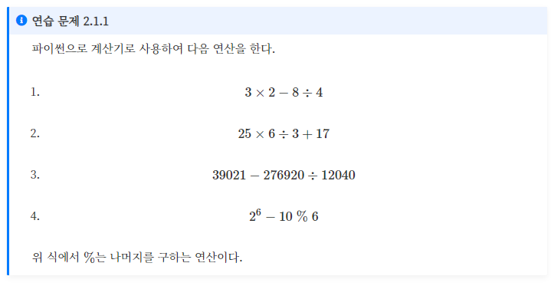
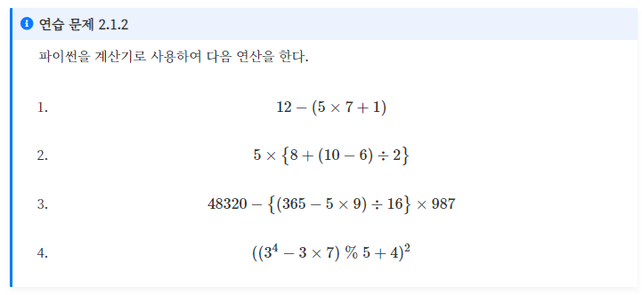
연습문제

Slide 47
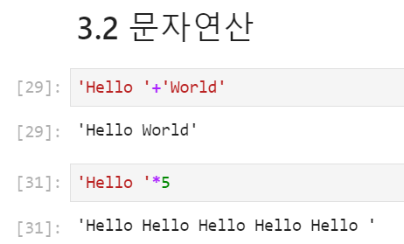
3-2. 문자연산

Slide 48
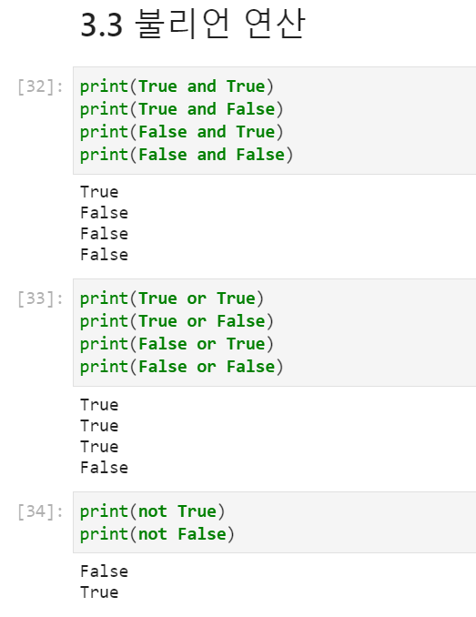
3-3 불리언 연산

Slide 49
3-4. 비교연산자
비교 연산자
두 값의 일치 여부를 비교하여 판단
두 숫자의 수량의 차이를 비교 판단
">, <, >=, <=, ==, !=“
비교 연산자의 결과
불리언 값 (참 또는 거짓)

Slide 50
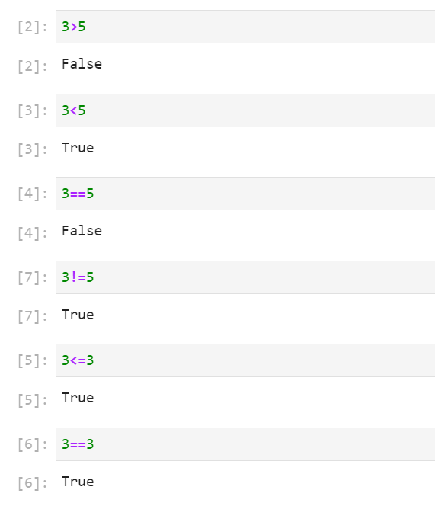
3-4. 비교연산자

Slide 51
연습문제
다음의 참 거짓여부를 확인해보시오
25의 세제곱은 10000보다 크다
46의 네제곱은 10000에서 100000사이에 있다.

Slide 52
파이썬 문법 기초
(조건문)
시스템경영공학부
이지환 교수

Slide 53
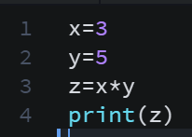
지금까지 프로그램의 흐름 (sequence)
x = 3
y = 5
z = x * y
print(z)

Slide 54
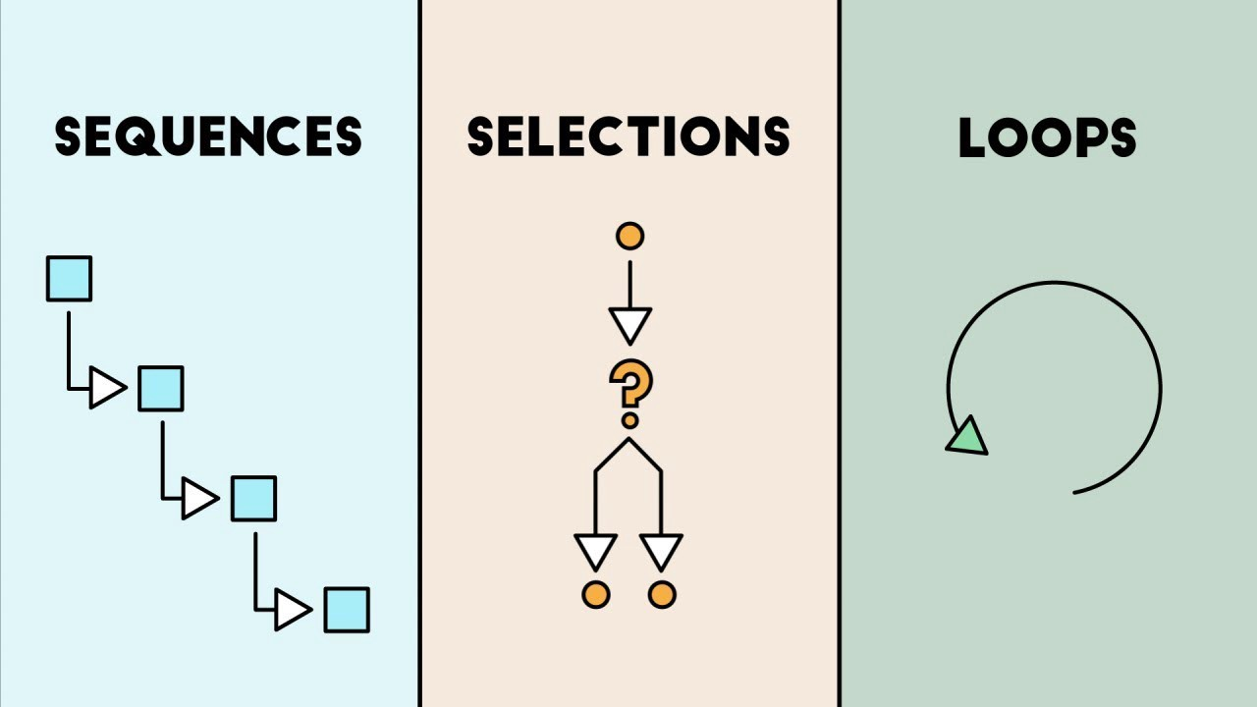
프로그램 코드의 진행

Slide 55
조건에 따른 흐름의 선택 (Selection)
조건에 따라 프로그램의 방향을 바꾸어 진행
조건??
if 명령문

Slide 56
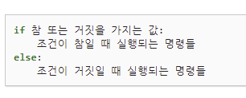
4. 조건문
조건에 따라 프로그램의 흐름을 바꾸고 싶을 때 사용
조건이 2개 일때
조건이 2개 이상일때

Slide 57
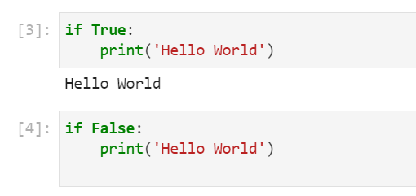
4-1. If문의 기본 구조

Slide 58
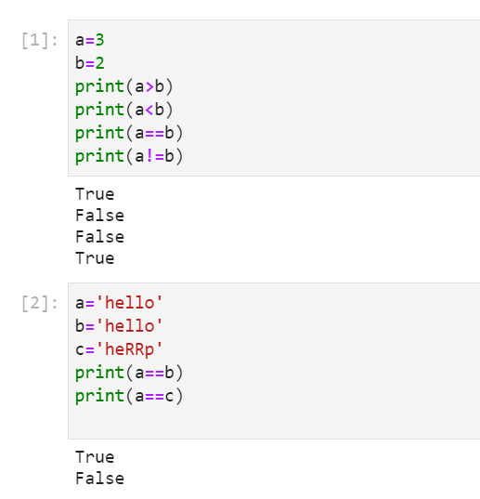
4-1 비교연산자 복습
비교연산자의 결과물 → '불리언 값'

Slide 59
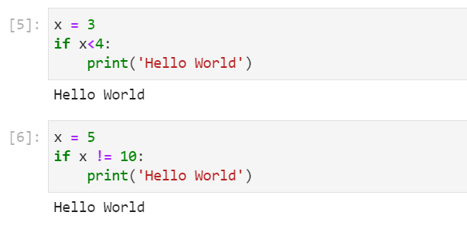
4-2 비교연산자와 함께 조건문 사용

Slide 60
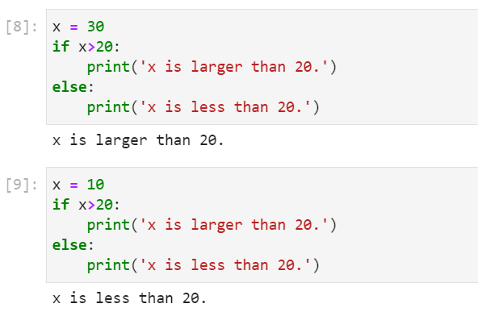
4-3 if와 else의 사용
둘 중 하나의 조건을 선택할 때 사용
If 이거나,
Else 이거나,

Slide 61
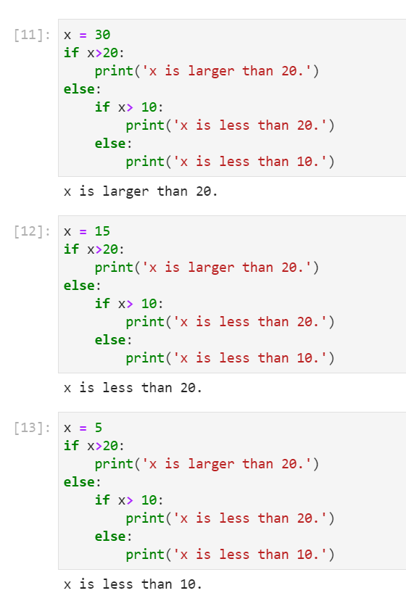
4-4 조건이 두 개 이상일 때
계층적인 조건문 사용으로 3개 이상의 조건 표현 가능

Slide 62
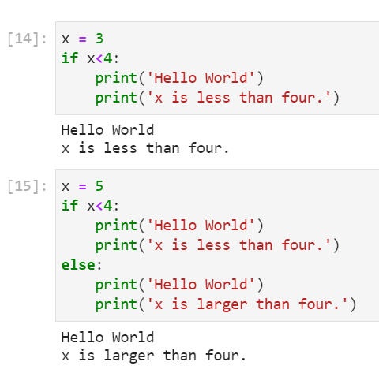
4-5 코드블럭
코드블럭: 명령문이 한번에 실행되는 단위
탭으로 분리

Slide 63
조건문 연습문제
문제1: 프로그램 실행시 사용자에게 입력값을 받아 name이라는 변수에 저장한다. 만약 입력값이 “Bond”라면 “welcome 007”이라는 메시지가, 다른 값이라면 “Good Morning”이라는 메시지가 나오도록 프로그램을 작성해보시오.
문제2: 이 프로그램은 사용자에게 숫자값을 입력받는다. 입력받는 값이 짝수라면 “짝수” 라는 메시지가 출력되도록, 홀수라면 “홀수”라는 메시지가 출력되도록 프로그램을 작성해 보시오.
hint: 사용자가 입력하는 값은 모두 문자열로 작성된다.

Slide 64
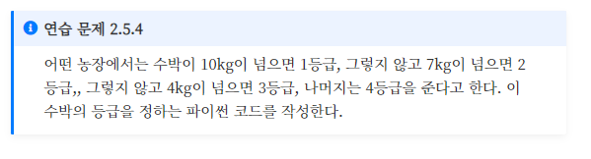
조건문 연습문제

Slide 65
파이썬 문법 기초
(반복문)
시스템경영공학부
이지환 교수

Slide 66
5-1. 리스트

Slide 67
5-1. 리스트
지금까지: 하나의 변수에 한 개의 값만 저장
1
숫자
‘Hello’
문자열
변수
True
불리언

Slide 68
5-1. 리스트
파이썬에서 다룰 수 있는 값의 종류 중 하나
여러 개의 값을 순서에 따라 담아 놓은 ‘자료구조’
1
숫자
‘Hello’
문자열
변수
True
불리언
1
35
7
리스트

Slide 69
5-1. 리스트
리스트도 또다른 형태의 값이다 → 따라서 변수에 저장할 수 있다.
1
숫자
‘Hello’
문자열
변수
True
불리언
1
35
7
리스트

Slide 70
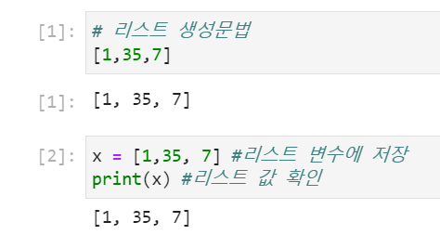
5-1. 리스트

Slide 71
5-1. 리스트
리스트의 길이, 담을수 있는 값의 종류 모두 자유롭다.
1
35
7
1
35
7
20
변수
‘a’
35
‘Hello’
20
True
False
‘Hello’
1

Slide 72
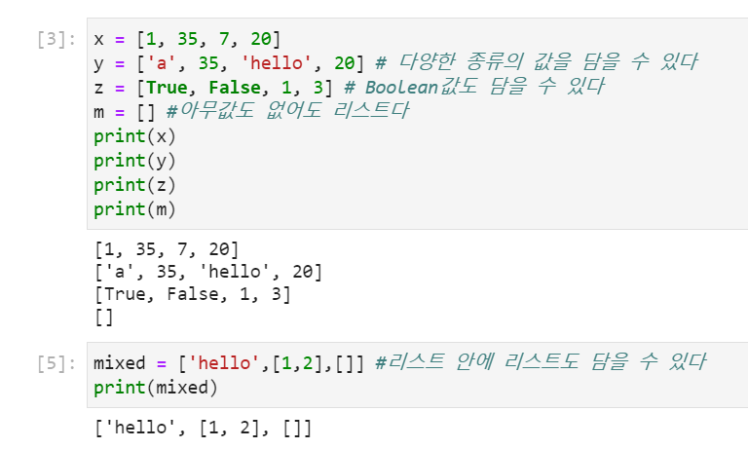
5-1. 리스트
변수들에 리스트를 저장하고, print를 이용해 값을 확인해보시오

Slide 73
5-2. for를 이용한 반복
코드가 일정한 횟수 혹은 조건에 따라 반복적으로 실행되는 구조
for를 이용한 반복
while을 이용한 반복

Slide 74
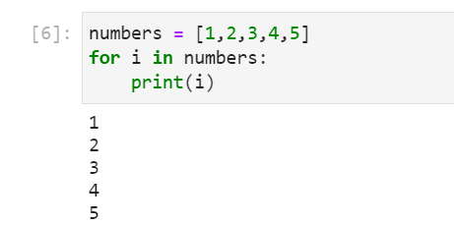
5-2. for를 이용한 반복
for 카운터변수 in 리스트:
반복할 구문
반복할 구문

Slide 75
5-2. for를 이용한 반복
numbers = [1,2,3,4,5]
for i in numbers:
print(i)
1
2
3
4
리스트 안의 값을 모두 순회할때까지 반복
첫번째 반복 → i = 1

Slide 76
5-2. for를 이용한 반복
numbers = [1,2,3,4,5]
for i in numbers:
print(i)
1
2
3
4
리스트 안의 값을 모두 순회할때까지 반복
첫번째 반복 → i = 1
두번째 반복 → i = 2

Slide 77
5-2. for를 이용한 반복
numbers = [1,2,3,4,5]
for i in numbers:
print(i)
1
2
3
4
리스트 안의 값을 모두 순회할때까지 반복
첫번째 반복 → i = 1
두번째 반복 → i = 2
세번째 반복 → i = 3

Slide 78
5-2. for를 이용한 반복
numbers = [1,2,3,4,5]
for i in numbers:
print(i)
1
2
3
4
리스트 안의 값을 모두 순회할때까지 반복
첫번째 반복 → i = 1
두번째 반복 → i = 2
세번째 반복 → i = 3
네번째 반복 → i = 4

Slide 79
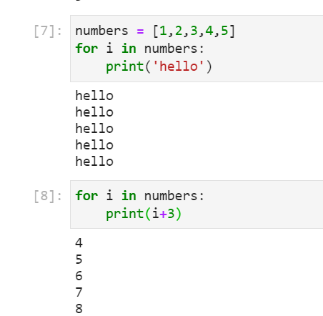
5-2. for를 이용한 반복

Slide 80
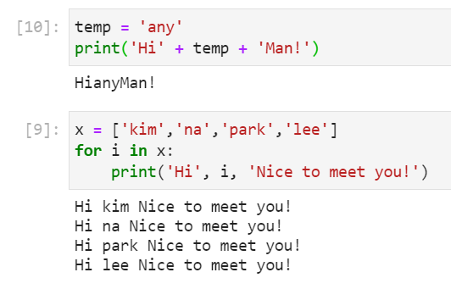
5-2. for를 이용한 반복

Slide 81
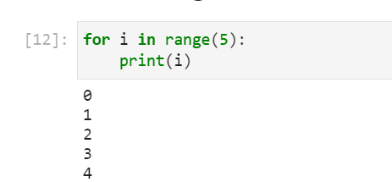
5-3. range 명령어
range(n)
입력값: n, 숫자
출력값: [0, 1, …, n-1], 리스트
n개의 값을 가진 리스트를 간편하게 생성하고 싶을때 활용

Slide 82
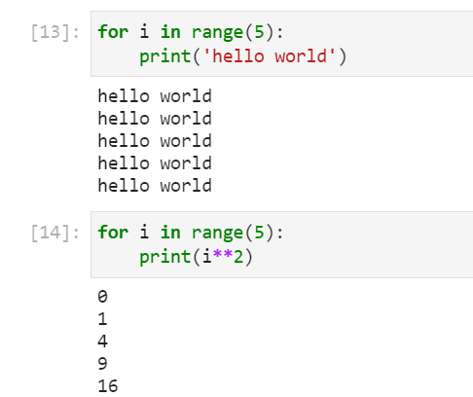
5-3. range 명령어

Slide 83
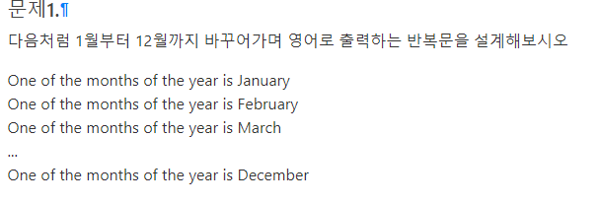
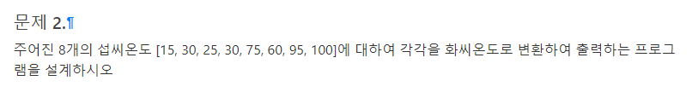
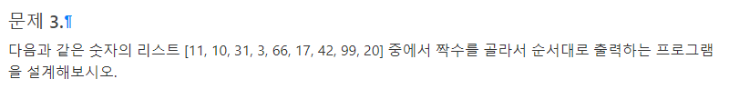
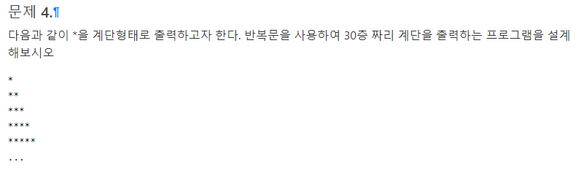
연습문제

Slide 84
5-4. 변수 업데이트
= 의 오른쪽 부분의 연산이 모두 이루어져 값으로 변환된 후 변수에 저장된다.
a = 3
n = a+3
3

Slide 85
5-4. 변수 업데이트
변수에 값을 할당하기 전 =의 오른쪽 부분의 연산이 먼저 이루어진다.
a = 3
n = a+3
6

Slide 86

5-4. 변수 업데이트
다음과 같이 변수 자신을 업데이트할 수 있다.

Slide 87

5-4. 변수 업데이트

Slide 88



연습문제

Slide 89
5-5. while 명령어
while 다음 조건을 만족하는 한 코드블럭을 계속 실행
while 조건:
반복할 구문
반복할 구문

Slide 90

5-5. while 명령어

Slide 91

5-5. while 명령어

Slide 92
while 연습문제
문제1) while을 이용하여 “Hello”를 10번 반복하여 출력하는 프로그램을 만들어 보시오
문제2) while을 이용하여 1부터 100까지 숫자의 합을 더하여 그 값을 result에 저장해 보시오

Slide 93

5-5. continue 명령어
for, while 모두 적용
반복문 코드블럭 내에서 continue를 만나면, 다음부분을 무시하고 다음 반복으로 바로 건너뛰게 됨

Slide 94


5-5. continue 명령어
for, while 모두 적용
반복문 코드블럭 내에서 continue를 만나면, 다음부분을 무시하고 다음 반복으로 바로 건너뛰게 됨

Slide 95


5-6 break 명령어
for, while 모두 적용
반복문 코드블럭 내에서 break를 만나면, 그 순간 반복루프를 종료함

Slide 96

연습문제
while문을 이용하여 다음 프로그램을 만들어보시오
이 프로그램은 0~9사이의 숫자를 맞추는 프로그램이다. 정답 숫자를 answer 변수에 저장되어 있다. 사용자가 입력한 값이 정답이 아니면 “틀렸습니다”가 출력되며, 옳은 정답을 입력하면 “맞았습니다”가 출력되고 프로그램이 끝나도록 설계되어있다. 이 프로그램을 실행해 보시오.

Slide 97

5-5. 중첩반복문

Slide 98

5-5. 중첩반복문
0
1
hi
0
1
2

Slide 99
5-5. 중첩반복문
0
1
hi
0
1
2
there
there
there

Slide 100
5-5. 중첩반복문
0
1
hi
hi
0
1
2
there
there
there

Slide 101
5-5. 중첩반복문
0
1
hi
hi
0
1
2
there
there
there
there
there
there

Slide 102

5-5. 중첩반복문

Slide 103

5-5. 중첩반복문
1
3
5
a
b
c

Slide 104
5-5. 중첩반복문
1
3
5
a
b
c

Slide 105
5-5. 중첩반복문
1
3
5
a
b
c

Slide 106
5-5. 중첩반복문
1
3
5
a
b
c

Slide 107

연습문제

Slide 108

연습문제

Slide 109
파이썬 문법 기초
(함수)
시스템경영공학부
이지환 교수

Slide 110

6. 함수(Function)
어떤 코드를 실행하기로 컴퓨터와 맺은 약속
약속에 이름을 붙임
함수 이름의 호출만으로 약속에 따라 프로그램 실행
함수

Slide 111
6-1. 함수의 정의
프로그램 덩어리에 이름을 붙이고 컴퓨터와 약속
def 함수이름():
코드
코드
…

Slide 112

6-1. 함수의 정의
다음 두줄을 실행하는 코드를 함수로 정의해보자. 함수의 이름은 my_function이다.
함수이름:
my_function
하는일: 2줄 출력

Slide 113

6-1. 함수의 호출
함수를 정의하였다면 함수의 이름을 호출하는 것만으로, 함수에 정의되어있는 코드를 실행할 수 있다.

Slide 114


6-1. 함수의 호출
함수를 정의하였다면 함수의 이름을 호출하는 것만으로, 함수에 정의되어있는 코드를 실행할 수 있다.
함수이름:
my_function
하는일: 2줄 출력

Slide 115
6-2. 함수의 정의 (입력변수)
프로그램 덩어리에 이름을 붙이고 컴퓨터와 약속
입력변수를 받아 처리
def 함수이름(입력변수):
코드
코드
…

Slide 116

6-2. 입력변수 실습
x
double
result =x*2
print(result)

Slide 117
6-3. 입력변수 실습
x
double
result =x*2
print(result)

Slide 118
6-3. 함수의 정의 (입력변수 + 출력변수)
함수에서 처리된 결과값을 프로그램의 다른 부분에서 활용하고 싶다면 출력변수를 정의해야 함
처리된 결과를 return 명령어를 이용하여 처리
def 함수이름(입력변수):
코드
코드
…
return 출력변수

Slide 119

6-3. 출력변수 실습
value
double
result =value*2
result

Slide 120

6-4. 입력값이 여러 개인 함수
입력변수를 여러 개 받을 수 있다.

Slide 121

6-4. 출력값이 여러 개인 함수
출력값을 여러 개 갖도록 할 수 있다.

Slide 122
연습문제
입력값 a,b를 순서대로 받아 a를 b로 나눈 몫과 나머지를 각각 반환하는 함수를 만들어보시오.

Slide 123

6-5. 지역변수
함수의 입출력의 사용된 변수들은 함수 내에서만 유용하다.
이러한 변수들을 지역변수(local variable)라고 정의한다.

Slide 124


연습문제

Slide 125
6-6. 함수를 사용한 프로그램 구조화
def function_1(value):
code..
code..
return x
def function_2(value):
code..
code..
return x
def function_3(value):
code..
code..
return x
function_1()
function_2()
function_3()

Slide 126

6-6. 함수를 사용한 프로그램 구조화

Slide 127

6-7. 함수의 입출력값에는 제한이 없다.

Slide 128


6-8. 함수안의 함수

Slide 129

6-8. 함수안의 함수

Slide 130

연습문제

Slide 131

6-9. 함수의 결과값을 입력값으로 사용

Slide 132

함수의 결과값을 입력값으로 사용

Slide 133
함수가 필요한 이유
프로그램 덩어리를 함수로 나누어 관리
함수A
함수B
함수C

Slide 134
파이썬 문법 기초
(자료구조: 리스트)
시스템경영공학부
이지환 교수

Slide 135

7-1. 리스트의 성질

Slide 136

7-2. 리스트 인덱싱
인덱스: 리스트에 저장된 개별 값의 주소
리스트 n번째 값 = 리스트[n-1]

Slide 137

7-3. 리스트 슬라이싱

Slide 138

7-4. 리스트 값 변경

Slide 139

7-5. 리스트에 값 추가하기

Slide 140


연습문제
numbers라는 변수에 [1,2,3,4,5,6,7] 이라는 리스트가 저장되어 있다. numbers 내의 모든 값의 제곱값을 갖는 새로운 리스트를 만들어보시오. [1,4,9,16,25,36,49]
다음과 같은 리스트가 주어져 있을때 7000을 6000 다음에 넣어 다음과 같이 나올수 있도록 해보시오

Slide 141


연습문제
다음과 같은 두개의 리스트가 있다. 두 리스트를 동시에 순회하여 다음과 같이 출력해 보시오

Slide 142

7-6. 리스트에 값 있는지 확인

Slide 143

7-6. 리스트에서 값 지우기

Slide 144

7-7. 복수할당

Slide 145

7-8. 리스트 메소드
.insert(n,x) : n번째 인덱스 부분에 x를 추가
.count(x) : 리스트 안에 x의 갯수
.sort() : 리스트 안에 들어있는 숫자 정렬

Slide 146

연습문제
다음 프로그램을 만들어보시오
처음 몇 개의 데이터를 입력받을지 결정
그 후, 순서대로 숫자를 입력받음
입력된 값은 result 리스트에 저장됨
입력완료 후 입력된 리스트를 출력

Slide 147

연습문제
주어진 리스트에서 중복되는 숫자는 제거하는 프로그램을 만들어보시오
hint: in을 이용한다
hint: 새로운 리스트를 만든다

Slide 148
파이썬 문법 기초
(자료구조: 딕셔너리)
시스템경영공학부
이지환 교수

Slide 149

8-1. 딕셔너리 자료형
딕셔너리: key-value 의 쌍으로 구성
key: 유일한 값 (숫자, 문자, 어떤 값이든 가능)
value: 키에 대응하는 값

Slide 150

8-2. key를 이용해 value 호출

Slide 151

8-3. 딕셔너리 갱신, 추가, 삭제

Slide 152

8-4. 키가 있는지 확인

Slide 153

8-5. 딕셔너리와 반복

Slide 154

연습문제
두 개의 딕셔너리를 합쳐서 하나의 큰 딕셔너리를 만드는 함수를 작성해 보시오

Slide 155

연습문제
딕셔너리에 각 키에 해당하는 값의 평균값을 계산하는 함수를 만들어보시오

Slide 156
파이썬 문법 기초
클래스와 객체지향 프로그래밍
시스템경영공학부
이지환 교수

Slide 157
9-1. 클래스의 정의
파워포인트 사각형을 표현하기 위해 어떤 값들이 필요할까?
높이
너비
선굵기
선색깔
면색깔
…
위치

Slide 158
9-1. 클래스의 정의
파워포인트 사각형을 표현하기 위해 어떤 값들이 필요할까?
높이
너비
선굵기
선색깔
면색깔
…
위치
우리는 이 값들을 사용하여 다양한 작업을 수행한다.
위치변경
선 바꾸기
면 바꾸기
복사
…

Slide 159
9-1. 클래스의 정의
파워포인트 사각형을 표현하기 위해 어떤 값들이 필요할까?
높이
너비
선굵기
선색깔
면색깔
…
위치
우리는 이 값들을 사용하여 다양한 작업을 수행한다.
위치변경
선 바꾸기
면 바꾸기
복사
…
또한 한 프로그램에서 여러 개의 사각형을 동시에 관리해야 한다.

Slide 160

9-1. 클래스의 정의
객체의 구성요소
값
행동 (메소드)
객체지향 프로그래밍
객체의 정의를 위주로 프로그래밍을 진행
용어 구분
클래스 : 객체의 설계도
객체 : 설계도에 따라 생성되어 프로그램에서 실제로 다루는 대상

Slide 161

9-1. 클래스의 정의

Slide 162

9-1. 클래스의 정의
self: 클래스 자신을 의미
객체가 생성될 때, x,y 두개의 변수를 받아 내부변수 h,v에 저장
이 사각형 객체의 너비를 계산하여 반환

Slide 163

9-1. 클래스의 정의

Slide 164

연습문제

Slide 165

9-2. 캐릭터 클래스(예시)
시나리오
게임 케릭터를 객체로 표현
데이터: 생명력
행동: 공격받음 (현재 생명력에서 10씩 감소)

Slide 166

9-3. 클래스의 상속
시나리오
기본 캐릭터: 생명력을 가짐
기본캐릭터의 속성을 이어받되, [전사, 마법사]로 캐릭터를 특화시키고자 함
[전사, 마법사]는 [힘,지능]을 추가적 속성으로 가지며, 직업에 따라 그 값이 다름
상속
기본캐릭터의 속성을 이어받되, [전사, 마법사]로 캐릭터를 특화시키고자 함
이 부분을 가능하게 해줌

Slide 167
9-3. 클래스의 상속
시나리오
기본 캐릭터: 생명력을 가짐
기본캐릭터의 속성을 이어받되, [전사, 마법사]로 캐릭터를 특화시키고자 함
[전사, 마법사]는 [힘,지능]을 추가적 속성으로 가지며, 직업에 따라 그 값이 다름
상속
기본캐릭터의 속성을 이어받되, [전사, 마법사]로 캐릭터를 특화시키고자 함
이 부분을 가능하게 해줌

Slide 168

9-4. 메소드 오버라이딩
상속받은 객체에 추가적인 행동을 부여할 수 있다.
현재
attacked (공격받음) 만 존재
시나리오
전사, 마법사에 attack이라는 행동을 만들고, 직업에 따라 서로 다른 행동을 하도록 정의

Slide 169

연습문제

Slide 170
Numpy
시스템경영공학부
이지환 교수

Slide 171
프로그램
알고리즘
입력값
출력값

Slide 172

다양한 데이터 형태 – tabular data

Slide 173

다양한 데이터 형태 – text data

Slide 174

다양한 데이터 형태 – image data

Slide 175

다양한 데이터 형태 - 동영상

Slide 176

Numerical Arrays

Slide 177
Numerical Arrays
Numerical Arrays를 다룰 줄 알아야 하는 이유
다양한 종류의 데이터 표현 및 처리의 근간이 됨

Slide 178

예시 – 이미지 데이터의 표현
픽셀값으로 구성된 2차원 행렬로 표현 가능

Slide 179

예시 – 텍스트 데이터의 표현
문장을 구성하는 단어의 출현여부를 기록한 벡터로 표현 가능

Slide 180
선형대수
공학적인 문제를 행렬의 형태로 정의하고 그 해답을 구하는 과정과 방법
산업공학 전반에 사용되는 기법(최적화, 통계, 머신러닝 등)의 근간이 됨

Slide 181
목표
목표: Python을 이용한 수치 데이터의 표현 및 처리
특징: Numpy library를 사용
Numpy library의 문법 익히기
배열 데이터의 표현
배열 데이터의 계산
배열 데이터의 인덱싱 및 처리
다양한 데이터 (Tabular, Text, Image)등의 처리
선형대수의 기본연산을 직접 구현해보기

Slide 182
Numpy 라이브러리 소개
: Numpy 배열의 이해
시스템경영공학부
이지환 교수

Slide 183
Numpy 모듈 불러오기
import numpy as np

Slide 184




Python 문법의 특징
Statically-typed language: 변수 생성시 저장할 데이터의 종류를 명시적으로 선언하는 언어 (Java, C)
Dynamically-typed language: 변수 생성시 알아서 입력되는 값의 종류를 추론 (Python)

Slide 185

파이썬 리스트의 특징
서로 다른 종류의 값으로 구성된 리스트를 동적으로 생성 가능
반드시 좋은 특성일까?

Slide 186

Fixed-type Arrays in Python
파이썬 3.3 이후부터는 다음 방식으로 같은 타입을 가진 array를 만들수 있음

Slide 187



Fixed type arrays using Numpy
fixed type array를 만드는 더욱 효과적인 방법
Numpy array 라이브러리를 사용

Slide 188

Fixed type arrays using Numpy
2차원 list로부터 numpy array를 만들수 있다.

Slide 189

Creating Arrays from Scratch
단일 값으로 구성된 array 생성

Slide 190

Creating Arrays from Scratch
interval value로 이루어진 array 생성

Slide 191

Creating Arrays from Scratch
난수로 구성된 배열 생성

Slide 192

Creating Arrays from Scratch
그 외 다양한 배열 생성법

Slide 193
Numpy Array 기초
: Numpy 배열의 생성 및 변형
시스템경영공학부
이지환 교수

Slide 194


Creating Arrays from Scratch
Numpy Array는 일종의 객체
생성된 데이터에 대한 다양한 정보를 attribute로 가지고 있음
Class의 attribute 맞습니다.
배열의 차원, 모양, 크기, 데이터 타입등을 attribute에 지니고 있음

Slide 195

배열 값에 접근
list와 마찬가지로 인덱스를 사용하여 접근 가능

Slide 196

배열 값에 접근
list와 마찬가지로 인덱스를 사용하여 접근 가능

Slide 197

다차원 배열값에 접근
리스트와 달리 comma seperated tuple로 접근 가능

Slide 198


다차원 배열값에 접근 및 수정
리스트와 달리 comma seperated tuple로 접근 가능
넘파이 배열은 정적 타입임에 항상 주의할 것!

Slide 199

배열 슬라이싱
배열의 부분을 슬라이싱하여 사용 가능

Slide 200


배열 슬라이싱
배열의 건너뛰면서 슬라이싱 가능
왼쪽으로 건너뛰면서 슬라이싱 가능

Slide 201

다차원 배열(행렬)의 슬라이싱

Slide 202

다차원 배열(행렬)의 슬라이싱 – 행, 열 추려내기

Slide 203

No-copy 특성
슬라이싱 된 결과값
기존방식: 복사된 새로운 데이터
Numpy: 원본 데이터에 대한 접근을 유지

Slide 204

Copy를 이용한 복사본 데이터 만들기
만약 복사본 데이터를 만들고 싶다면 copy() 메소드를 사용한다

Slide 205

데이터의 reshaping
reshaping
데이터를 구성하는 차원의 모양을 변경
예시
1차원 데이터(9,)를 2차원 (3,3) 행렬로 변환

Slide 206


1차원 vector의 2차원 표현
1차원 벡터(n,)를 2차원의 행 matrix(1,n)로 표현
1차원 벡터(n,)를 2차원의 열 matrix(n,1)로 표현

Slide 207


배열 붙이기
np.concatenate 사용

Slide 208

다차원 배열의 붙이기
2차원의 경우
axis=0 → 행 방향으로(위에서 아래) 붙이기
axis=1 → 열 방향으로(왼쪽에서 오른쪽) 붙이기

Slide 209

다차원 배열의 붙이기
두 배열의 차원이 다를 경우 vstack(vertical stack), hstack(horizontal stack)을 사용

Slide 210

배열 나누기

Slide 211

배열 나누기

Slide 212
Numpy Array의 연산
: Ufuncs
시스템경영공학부
이지환 교수

Slide 213
Numpy를 왜 쓰는가?
데이터 처리 application에서 numpy가 자주 사용되는 이유
빠른 연산이 가능!
왜?
동적 타입 데이터를 사용할 경우, 타입의 추론과 해석 작업이 계산시간을 지연시킴
numpy는

Slide 214


연산이 느린 이유
전형적인 느린연산
왜 느려졌는가?
배열에서 하나씩 값을 참조하여 계산할때 동적으로 타입을 체크

Slide 215


Numpy의 UFuncs
Numpy에는 단일 종류의 값이 들어가 있음
따라서 매번 타입을 체크할 필요 없으며, 연산에만 집중하면 됨
Ufuncs
Numpy에서 제공하는 연산 메커니즘
배열내의 숫자에 대하여 효율적인 연산 수행을 목표로 함
마치 컴파일 한 것 처럼, 타입체크를 건너뛰고 수치연산을 수행

Slide 216



Ufunc의 적용 유형
Array 와 Scalar
Array vs Array
다차원 배열에도 적용 가능

Slide 217


Ufuncs 연산자 종류
파이썬 기본문법에서 제공되는 연산자와 호환됨

Slide 218

Ufuncs 연산자 종류

Slide 219

그 외 연산자 - 절대값

Slide 220

그 외 연산자 - 삼각함수

Slide 221


그 외 연산자 - 지수함수

Slide 222


연산의 결과를 다른 배열에 저장
Ufunc의 연산결과 → 새로운 배열을 하나 만들어냄
만약 연산결과를 바로 다른 변수에 저장할 수 있다면 (메모리 절약 가능)

Slide 223

Aggregate 연산
reduce
배열을 구성하는 모든 값에 대하여 동일한 연산을 연속으로 수행

Slide 224

Aggregate 연산

Slide 225
Numpy Array의 연산
: 취합 연산
시스템경영공학부
이지환 교수

Slide 226
취합연산
데이터로부터 취합된 하나의 하나의 통계량을 계산하는 작업
합계
평균
분산
최대값
최소값
사분위수
중앙값 등..
Numpy는 다양한 합산 메소드를 제공함

Slide 227



합계 예시
numpy 사용하지 않는 경우
numpy 사용하는 경우

Slide 228


최대 최소값

Slide 229



다차원 행렬에서의 취합연산
다차원 행렬데이터의 합계
행방향 연산
열방향 연산

Slide 230

취합연산 종류

Slide 231
Numpy Array의 연산
: 브로드케스팅연산
시스템경영공학부
이지환 교수

Slide 232


브로드캐스팅 연산
서로 다른 차원을 가진 행렬 데이터 사이의 연산이 가능하도록 정해놓은 일종의 규칙
예시
브로드캐스팅 예시

Slide 233

브로드캐스팅 연산
서로 다른 차원을 가진 행렬 데이터 사이의 연산이 가능하도록 정해놓은 일종의 규칙
브로드캐스팅 예시

Slide 234

브로드캐스팅 연산
서로 다른 차원을 가진 행렬 데이터 사이의 연산이 가능하도록 정해놓은 일종의 규칙
브로드캐스팅 예시

Slide 235
브로드캐스팅 규칙
규칙1
한 배열이 다른 배열에 비해 적은 차원(dim)의 수를 가지고 있다면, 적은 차원을 가진 배열이 같은 차원을 가질수 있도록 바꾼다.
새로운 차원을 추가할때는 왼쪽에 1이 들어가도록 한다.
규칙2
두 배열의 차원이 같아졌는데, 서로 모양(shape)이 다르다면 모양이 같도록 바꾸어준다
규칙3
차원이나 모양이 모두 다르다면 브로드캐스팅을 수행할 수 없다.

Slide 236

브로드캐스팅 규칙

Slide 237

브로드캐스팅 규칙이해

Slide 238















브로드캐스팅 규칙이해

Slide 239









브로드캐스팅 규칙이해

Slide 240
브로드캐스팅의 실제 사례
Normalization
Min-max scaling

Slide 241

브로드캐스팅의 실제 사례

Slide 242

브로드캐스팅의 실제 사례

Slide 243
Numpy Array의 연산
: Boolean 배열
시스템경영공학부
이지환 교수

Slide 244
비교연산자 recap
수치의 대소를 비교
<, >, ==, !=, >=, <=
연산의 결과값
True, False

Slide 245

비교연산자와 Ufuncs
Numpy 비교연산자도 Ufuncs로 구현하였음

Slide 246

비교연산자와 Ufuncs

Slide 247

다차원 배열에서의 비교연산

Slide 248


Boolean 배열의 활용
비교연산의 결과 Boolean 배열을 얻을 수 있음
활용예시
True의 개수 세기

Slide 249

Boolean 배열의 활용
비교연산의 결과 Boolean 배열을 얻을 수 있음
활용예시
True의 개수 세기

Slide 250

Boolean 배열의 활용
비교연산의 결과 Boolean 배열을 얻을 수 있음
활용예시
True의 개수 세기

Slide 251

Boolean 배열의 활용
비교연산의 결과 Boolean 배열을 얻을 수 있음
활용예시
True의 개수 세기

Slide 252



Boolean Operator

Slide 253


Boolean 배열을 이용한 데이터 추출
Mask
Boolean 배열을 이용하여 조건을 만족하는 데이터만 추리는 작업

Slide 254

Boolean 배열을 이용한 데이터 추출
Mask
Boolean 배열을 이용하여 조건을 만족하는 데이터만 추리는 작업

Slide 255

예시

Slide 256
Numpy Array의 연산
: Fancy Indexing
시스템경영공학부
이지환 교수

Slide 257

Fancy Indexing의 이해
난수 생성

Slide 258

기존 인덱싱

Slide 259

Fancy Indexing
인덱스 값으로 구성된 배열을 인덱스로 사용 가능

Slide 260

Fancy Indexing
인덱스 배열에 입력되는 shape에 따라 output의 shape도 결정됨

Slide 261


다차원 배열에서의 Fancy Indexing

Slide 262

Fancy Indexing의 활용

Slide 263


예시: 데이터 무작위로 고르기

Slide 264

예시: 데이터 무작위로 고르기

Slide 265

예시: 데이터 무작위로 고르기

Slide 266
Numpy Array의 연산
: 정렬
시스템경영공학부
이지환 교수

Slide 267

np.sort
배열내의 값을 정렬

Slide 268

np.argsort
정렬된 인덱스를 반환

Slide 269

Fancy Indexing reminder

Slide 270

다차원 배열의 정렬

Slide 271
연습문제
KNN 구하기

Slide 272

연습문제 모음
다음 주어진 numpy array에서 다음과 같은 결과가 나올 수 있도록 코드를 짜 보시오.

